Slide 1
第一次大作业
汇报
贺思超 20301037
陈杰 20301033
陈增耀 20301034
韩熔 20301036
江桀 20301042
李绵博 20301045

Slide 2
实验内容
第一部分
下载安装Visual Studio
编译GLFW
Visual Studio链接编译的GLFW
配置GLAD并链接
你好，窗口
你好，三角形

Slide 3
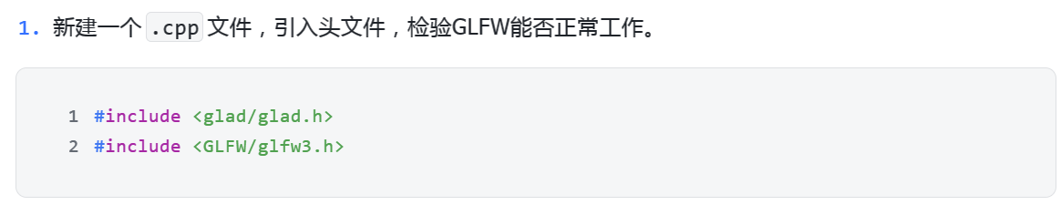
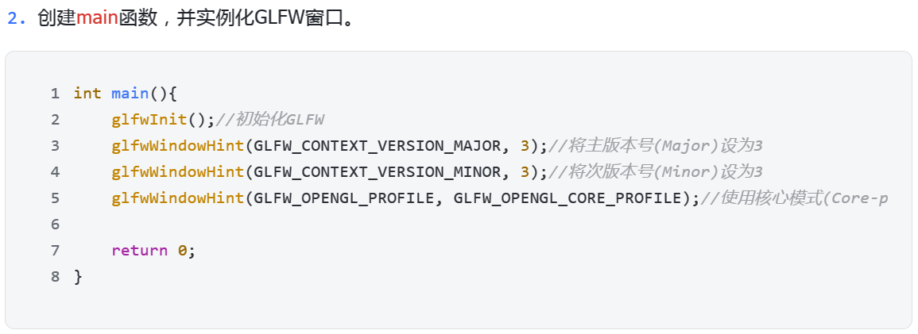
实验内容-你好，窗口
第一部分

Slide 4
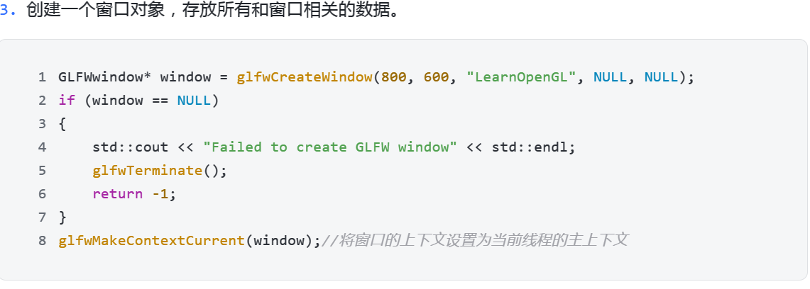
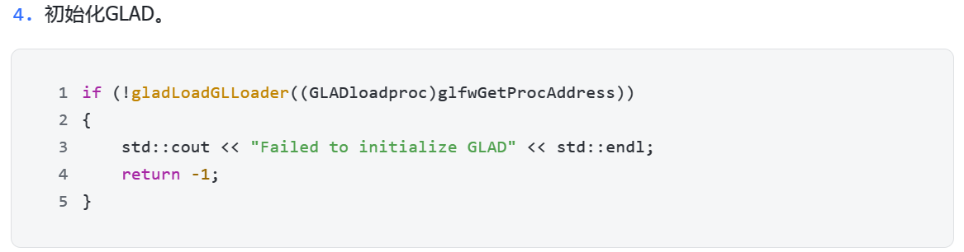
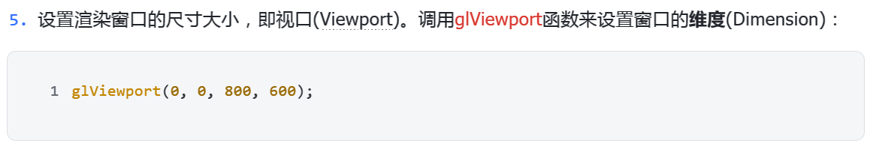
实验内容-你好，窗口
第一部分

Slide 5
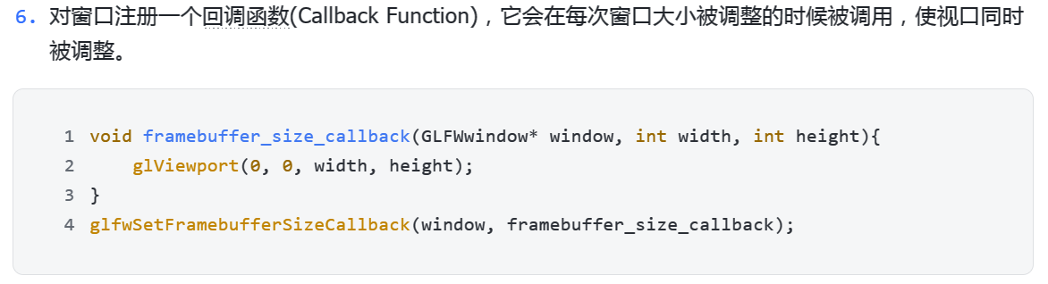
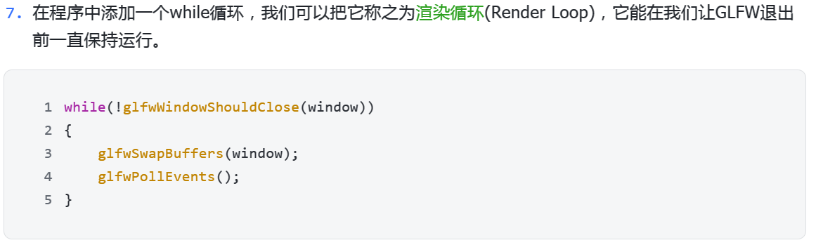
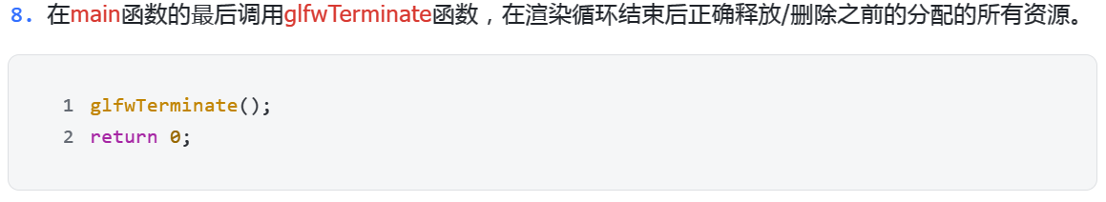
实验内容-你好，窗口
第一部分

Slide 6
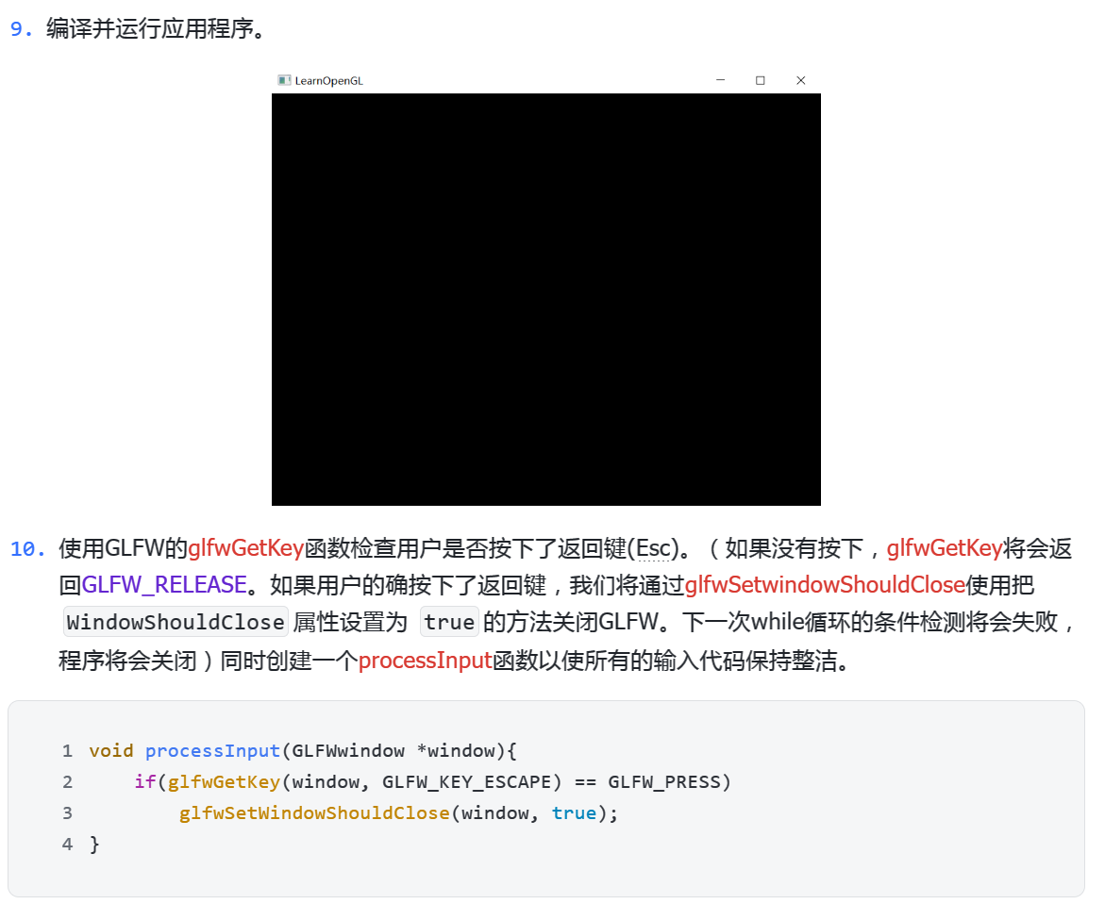
实验内容-你好，窗口
第一部分

Slide 7
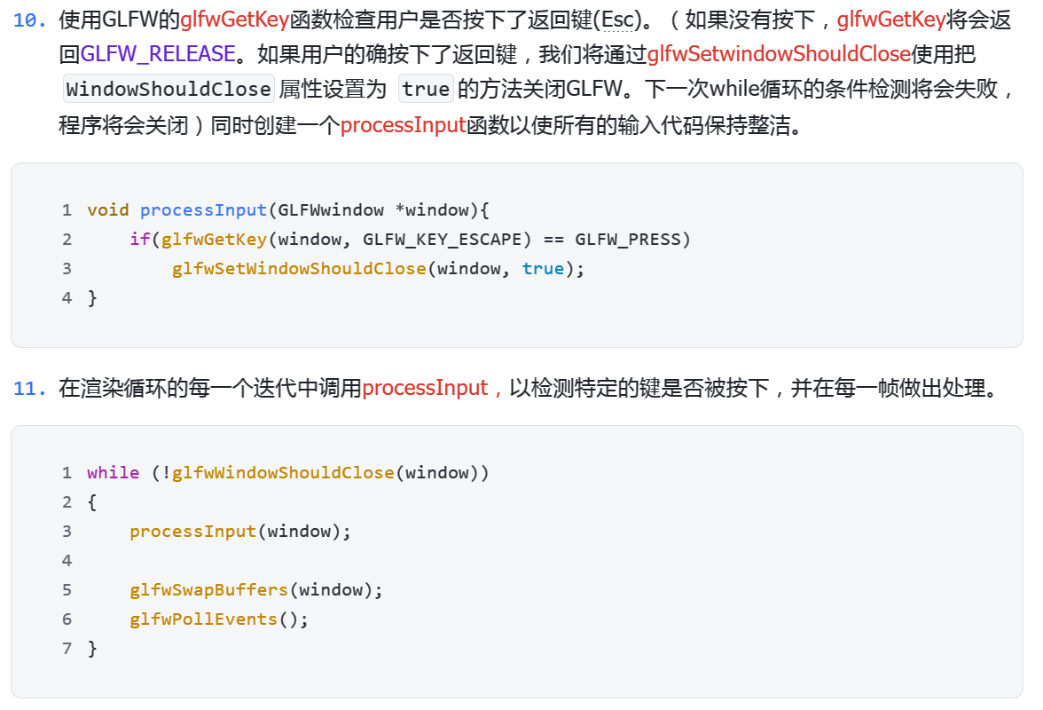
实验内容-你好，窗口
第一部分

Slide 8
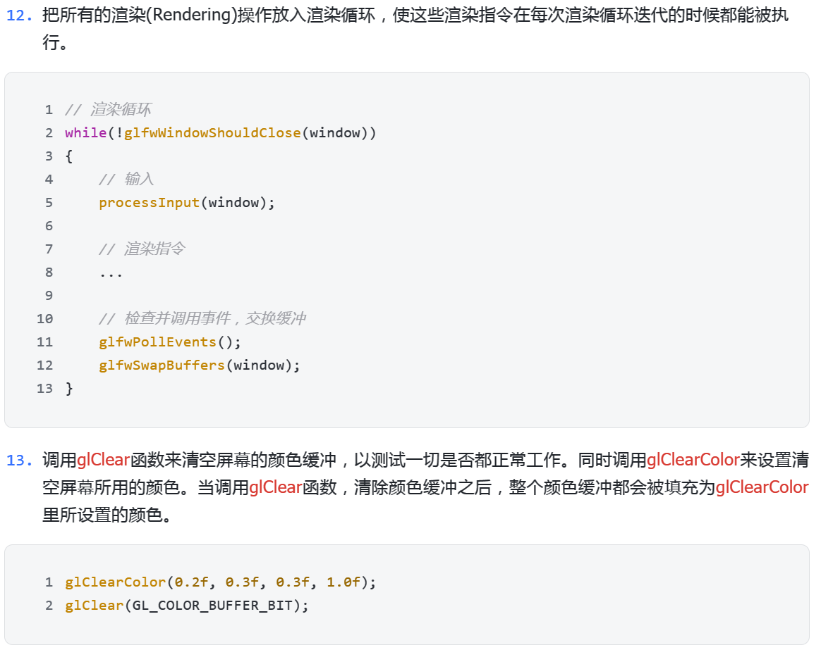
实验内容-你好，窗口
第一部分

Slide 9
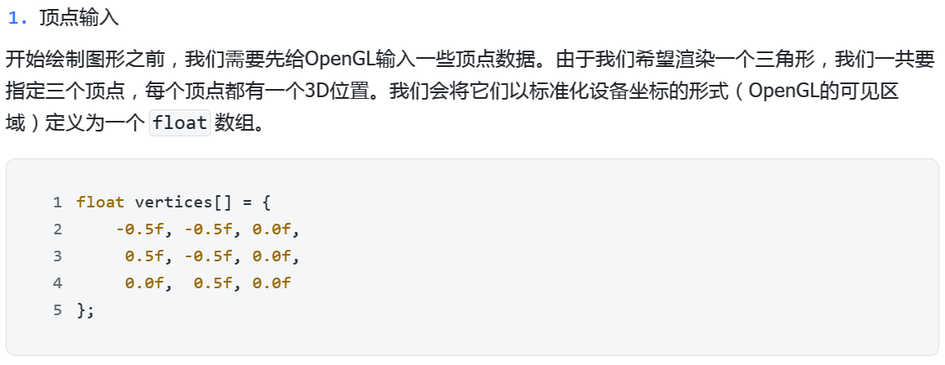
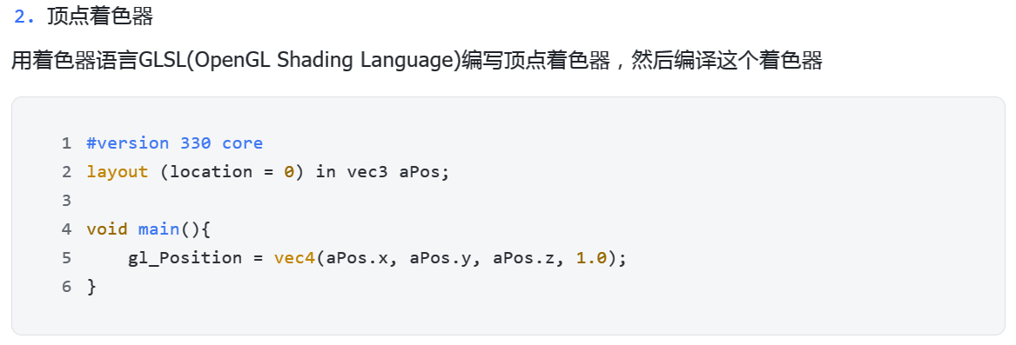
实验内容-你好，三角形
第一部分

Slide 10
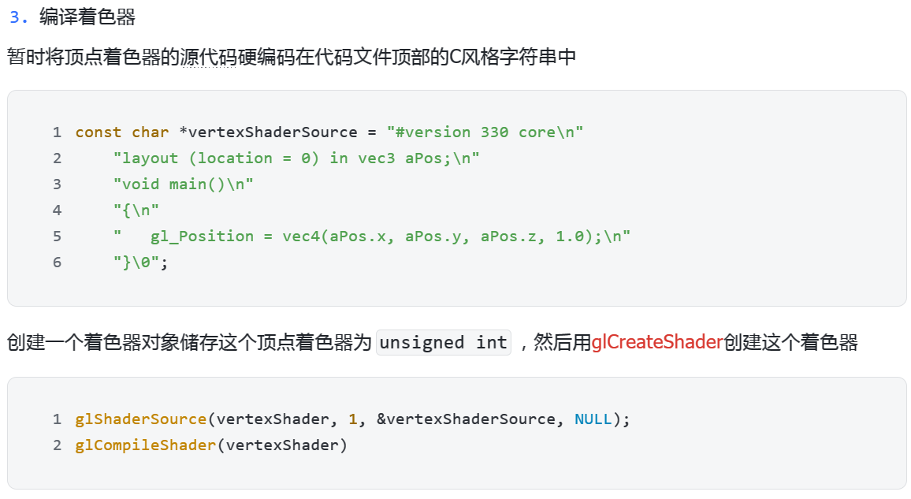
实验内容-你好，三角形
第一部分

Slide 11
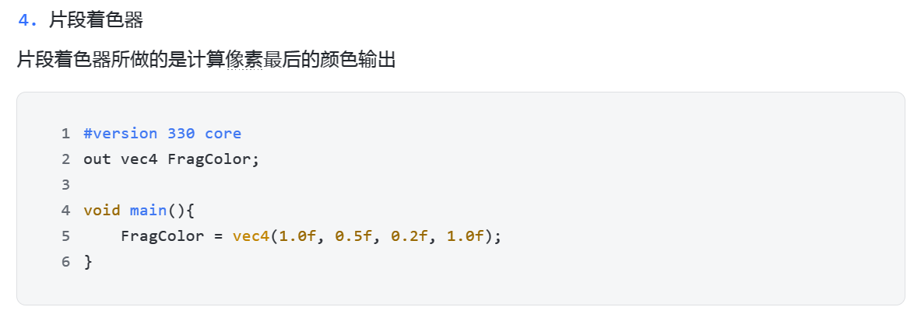
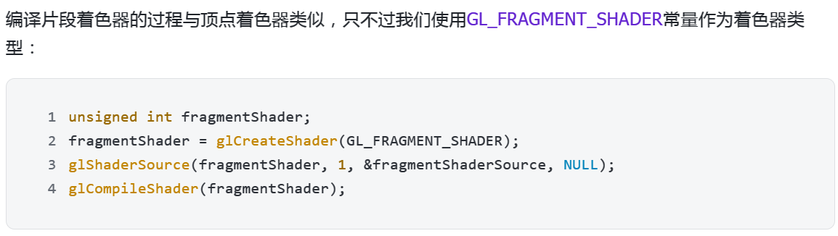
实验内容-你好，三角形
第一部分

Slide 12
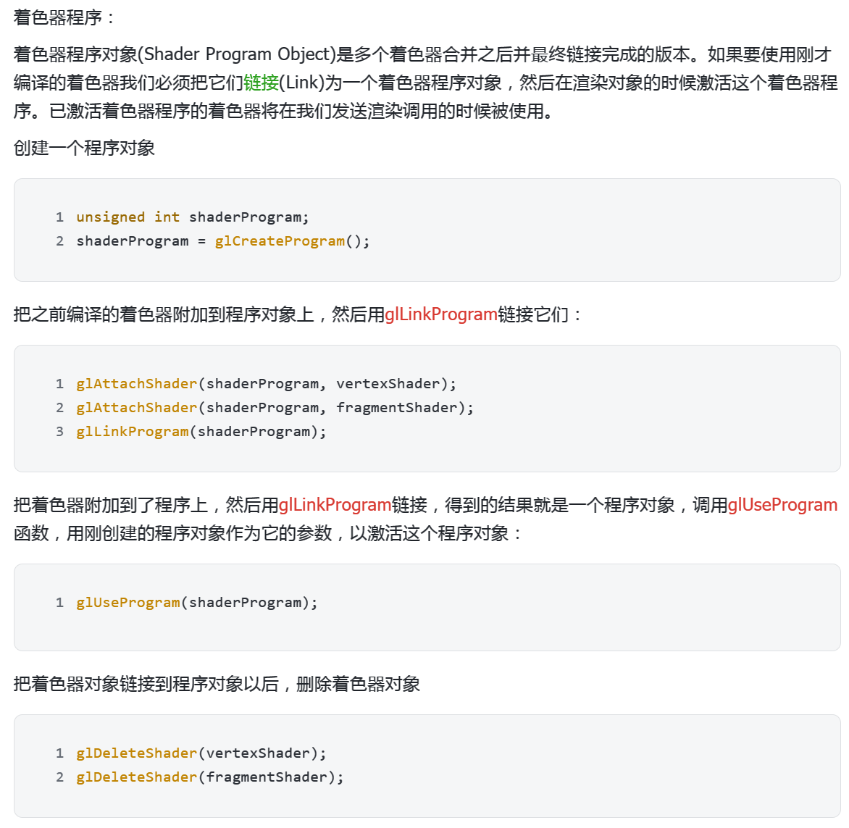
实验内容-你好，三角形
第一部分

Slide 13
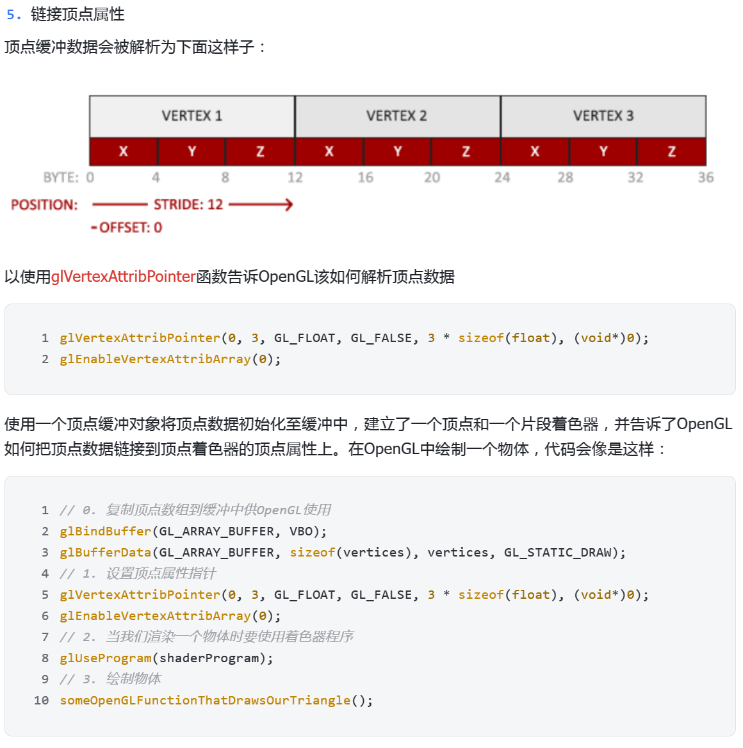
实验内容-你好，三角形
第一部分

Slide 14

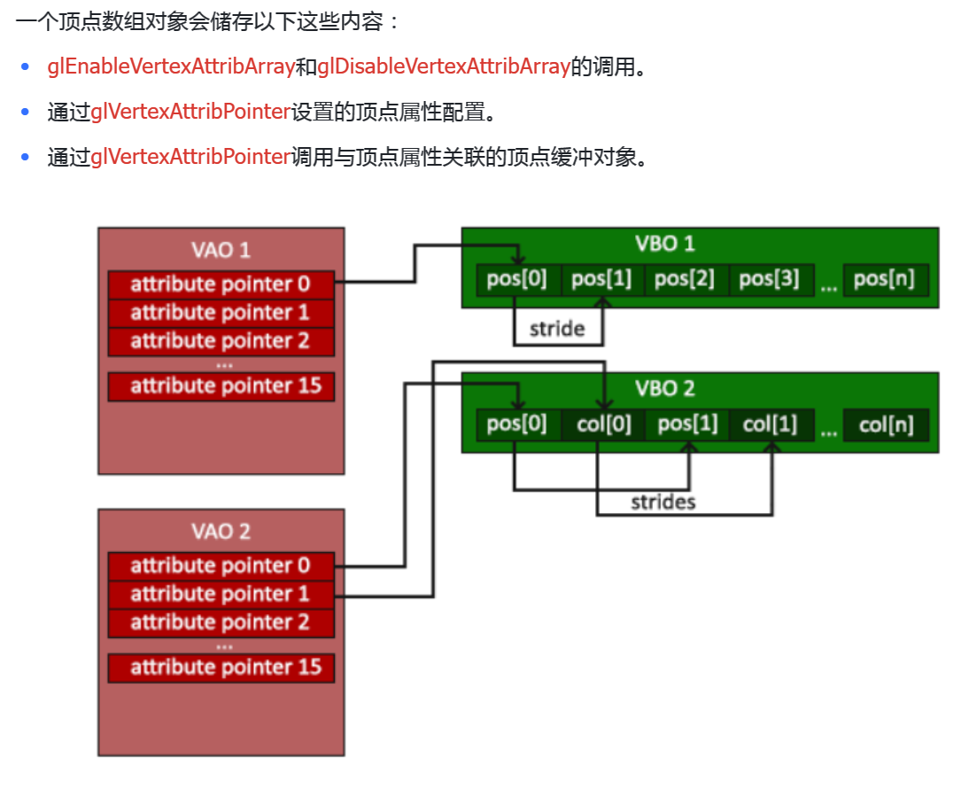
实验内容-你好，三角形
第一部分

Slide 15
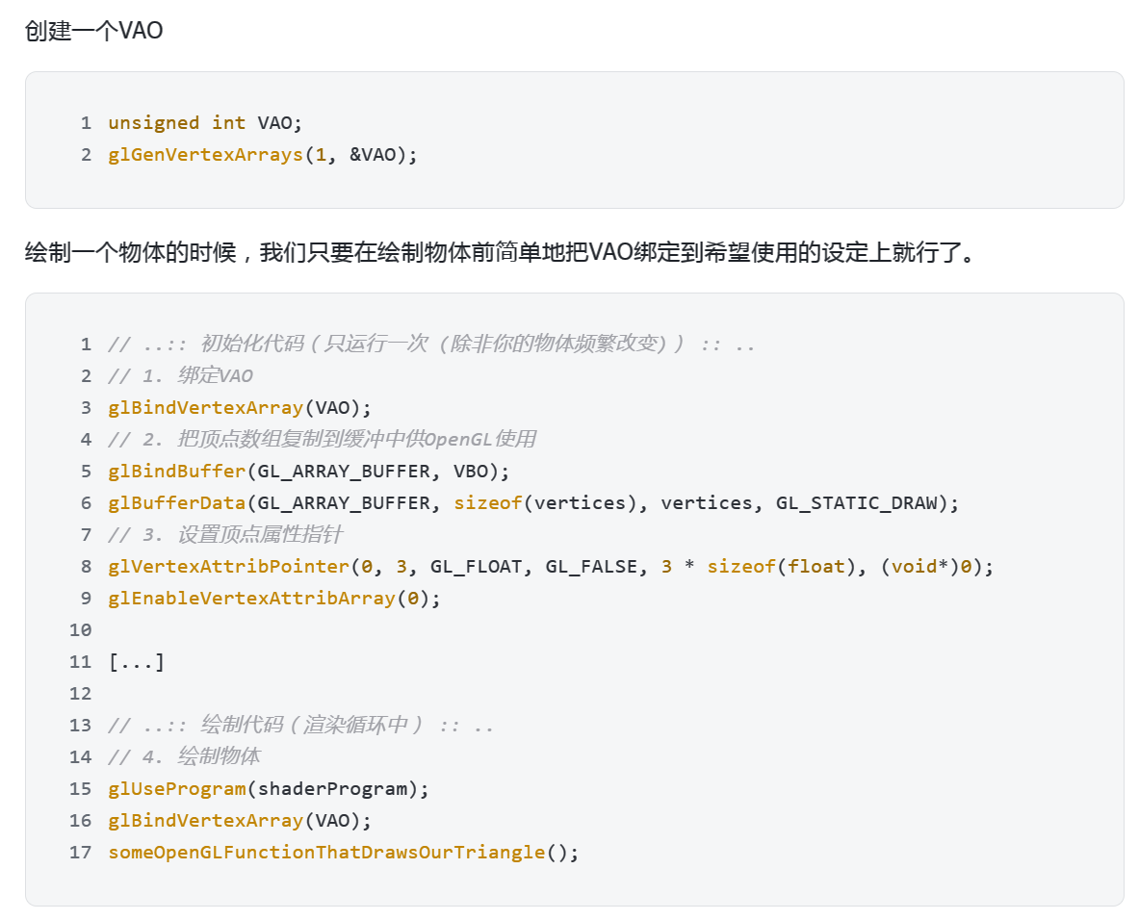
实验内容-你好，三角形
第一部分

Slide 16
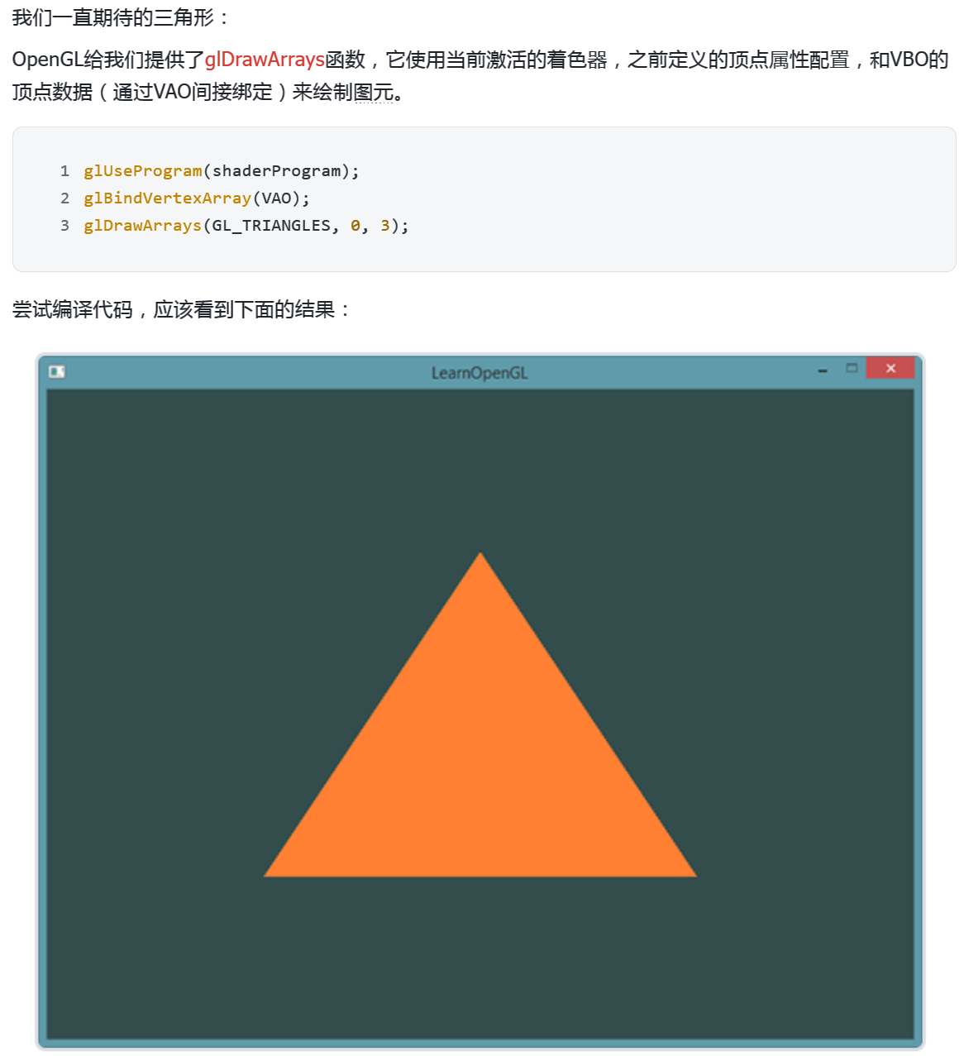
实验内容-你好，三角形
第一部分

Slide 17
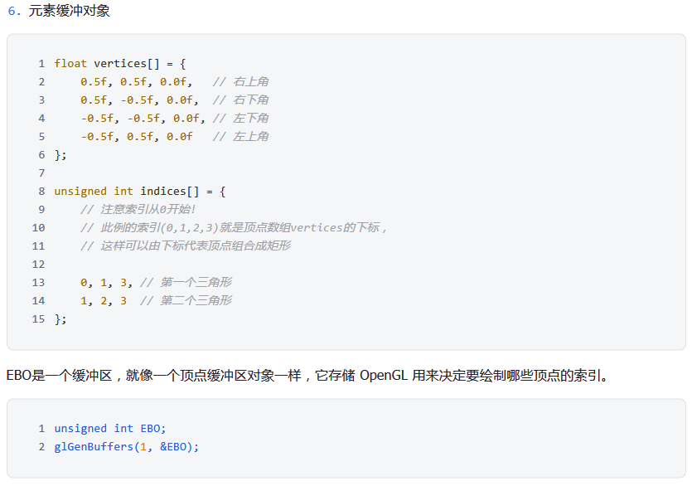
实验内容-你好，三角形
第一部分

Slide 18

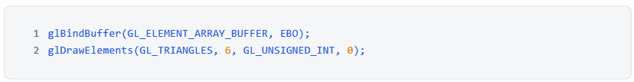
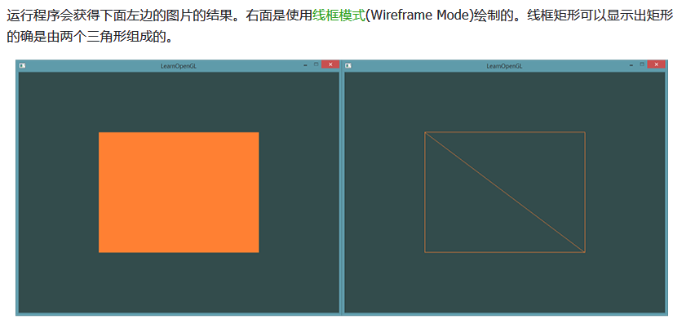
实验内容-你好，三角形
第一部分

Slide 19
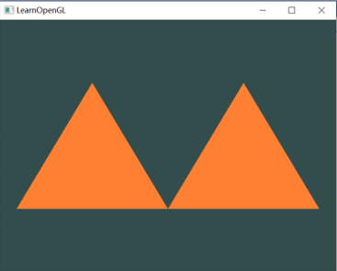
实验内容-额外的尝试
第一部分
绘制两个彼此相连的三角形
调用了glDrawArrays(GL_TRIANGLES, 0, 6)来绘制这6个顶点
第一个三角形的顶点位置是 (-0.9f, -0.5f, 0.0f), (-0.0f, -0.5f, 0.0f), (-0.45f, 0.5f, 0.0f)。
第二个三角形的顶点位置是 (0.0f, -0.5f, 0.0f), (0.9f, -0.5f, 0.0f), (0.45f, 0.5f, 0.0f)。

Slide 20
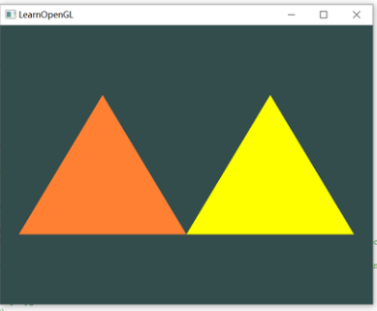
实验内容-额外的尝试
第一部分
让其中一个输出为黄色
使用了两个着色器程序和两个独立的VAO来绘制两个三角形
每个三角形使用不同的着色器程序和顶点数据。

Slide 21
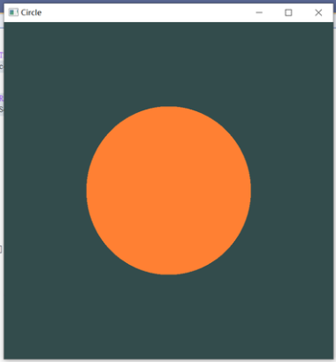
实验内容-额外的尝试
第一部分
绘制圆形
使用了三角扇形（GL_TRIANGLE_FAN）绘制方法。
通过计算生成了一个圆形的顶点数据数组circleVertices，该数组包含了圆形边界上的顶点坐标。然后将该数组通过glBufferData函数传递给顶点缓冲对象(VBO)。
使用glDrawArrays(GL_TRIANGLE_FAN, 0, numSegments)来绘制圆形，其中numSegments表示圆形的边界上的顶点数量。)。

